Slide 1
Презентация на тему: «Цветочная клумба»
МДОУ «Детский сад п.Пробуждение»
Воспитатель: Рощина Т.В.
2023г.

Slide 2
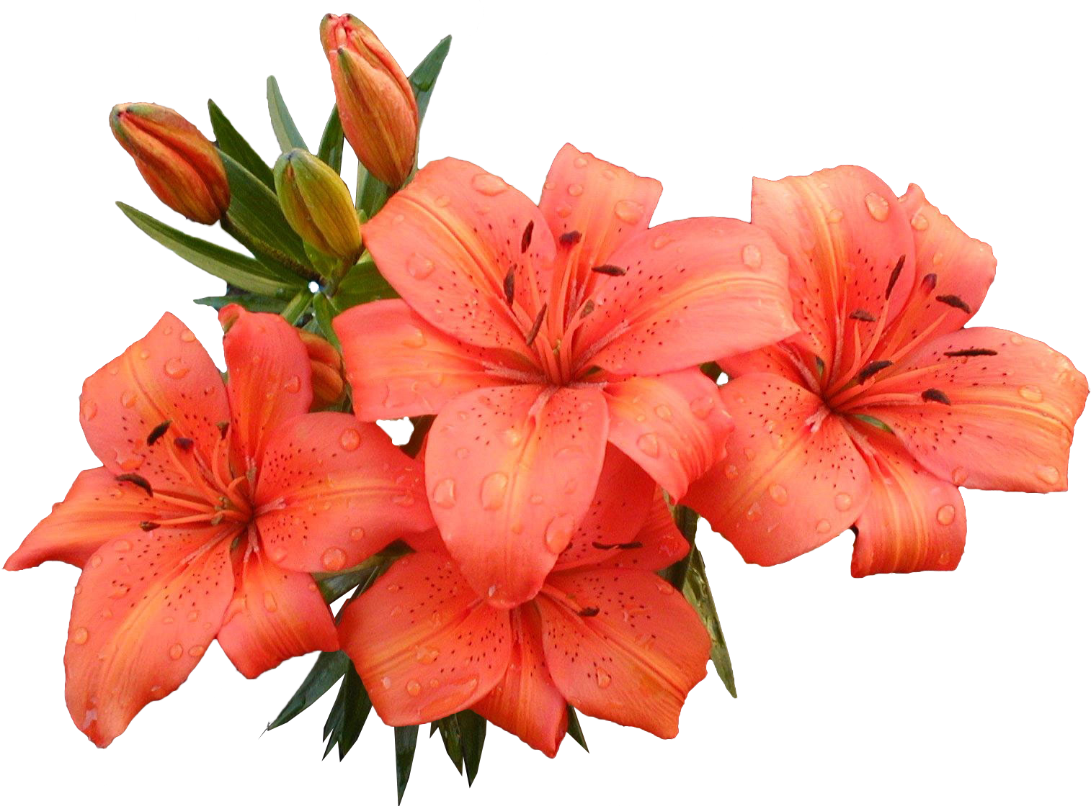
Создание цветников и клумб на участке нашей группы помогает воспитывать у детей интерес к природе, способность любоваться ею, стремление охранять её.
Природа оставляет глубокий след в душе ребенка, воздействуя на его чувства яркостью, многообразием, динамичностью.

Slide 3
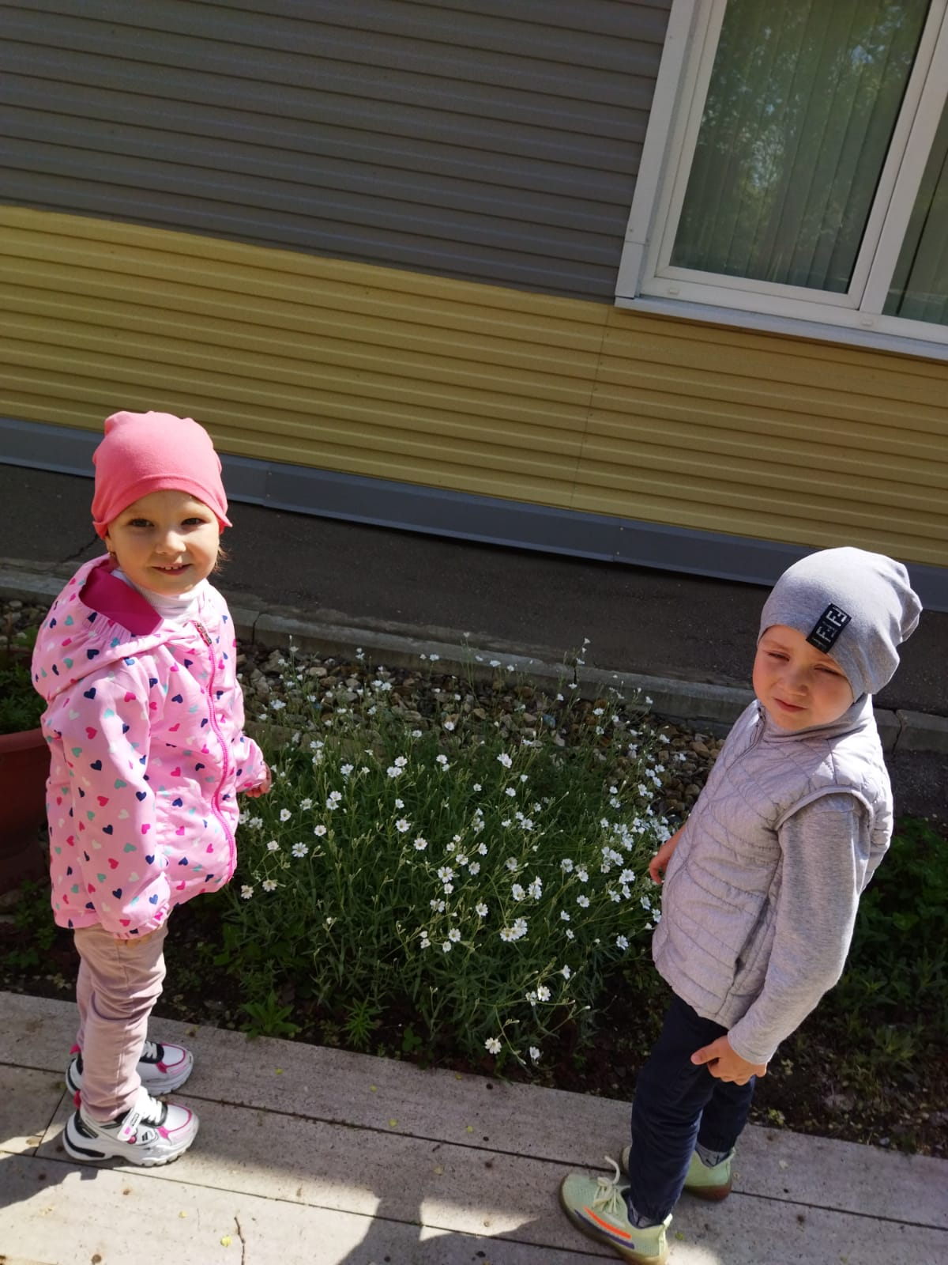
Дети учатся связывать красоту растений с благополучным их состоянием. Развивается интерес к труду взрослых и желание трудиться самим. Учатся воспринимать растения как живые существа, сочувствовать им, оберегать их целостность.

Slide 4
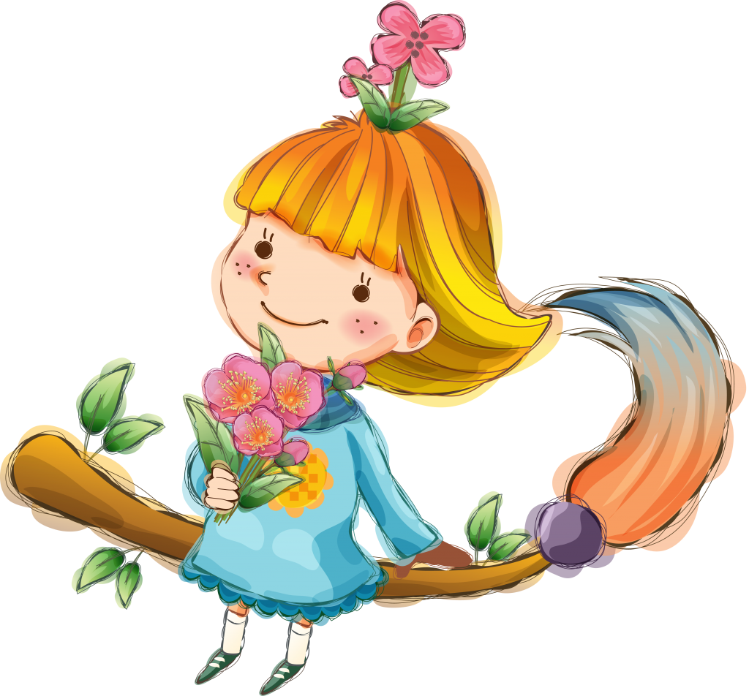
Наша клумба – загляденье!
Полюбуйтесь на нее!
Поднимает настроенье
Всем, кто к ней ни подойдет.
Сколько здесь цветов душистых!
Сколько нежных лепестков:
Шелковистых и пушистых.
Тонких, гибких стебельков.
Столько красок уместилось,
Просто глаз не оторвать!
Будто радуга спустилась
К нам цветы разрисовать.
Мы цветочки рвать не будем,
И другим сказать спешим:
Пусть приносят радость людям,
Всем – и крохам, и большим!

Slide 5
Схема клумбы группы №4

Slide 6
Цветник группы №4

Slide 7
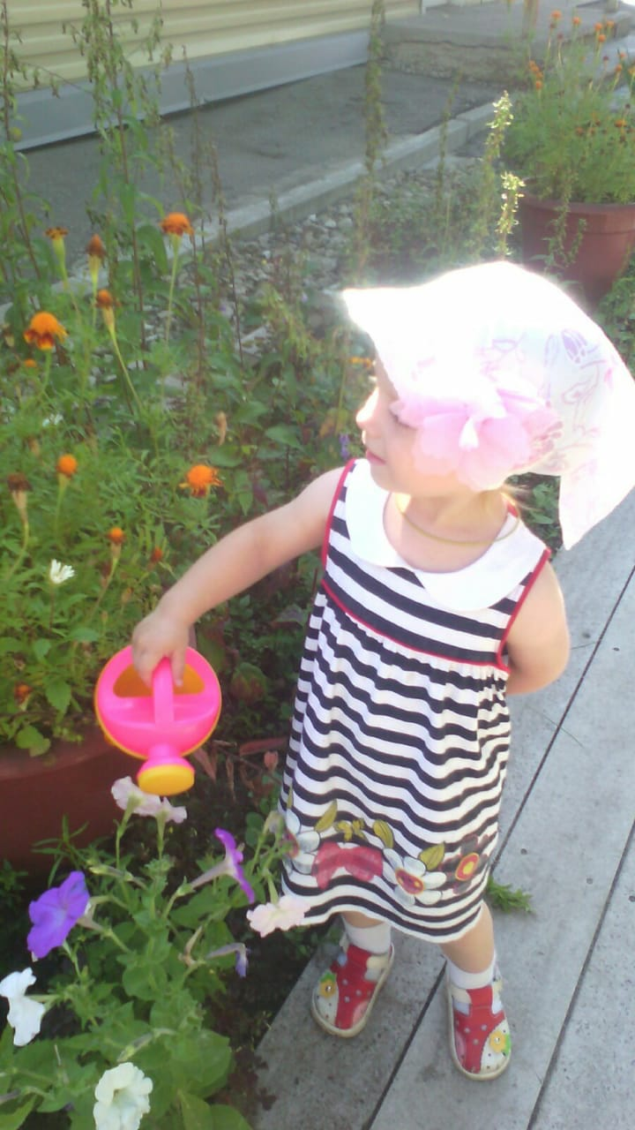
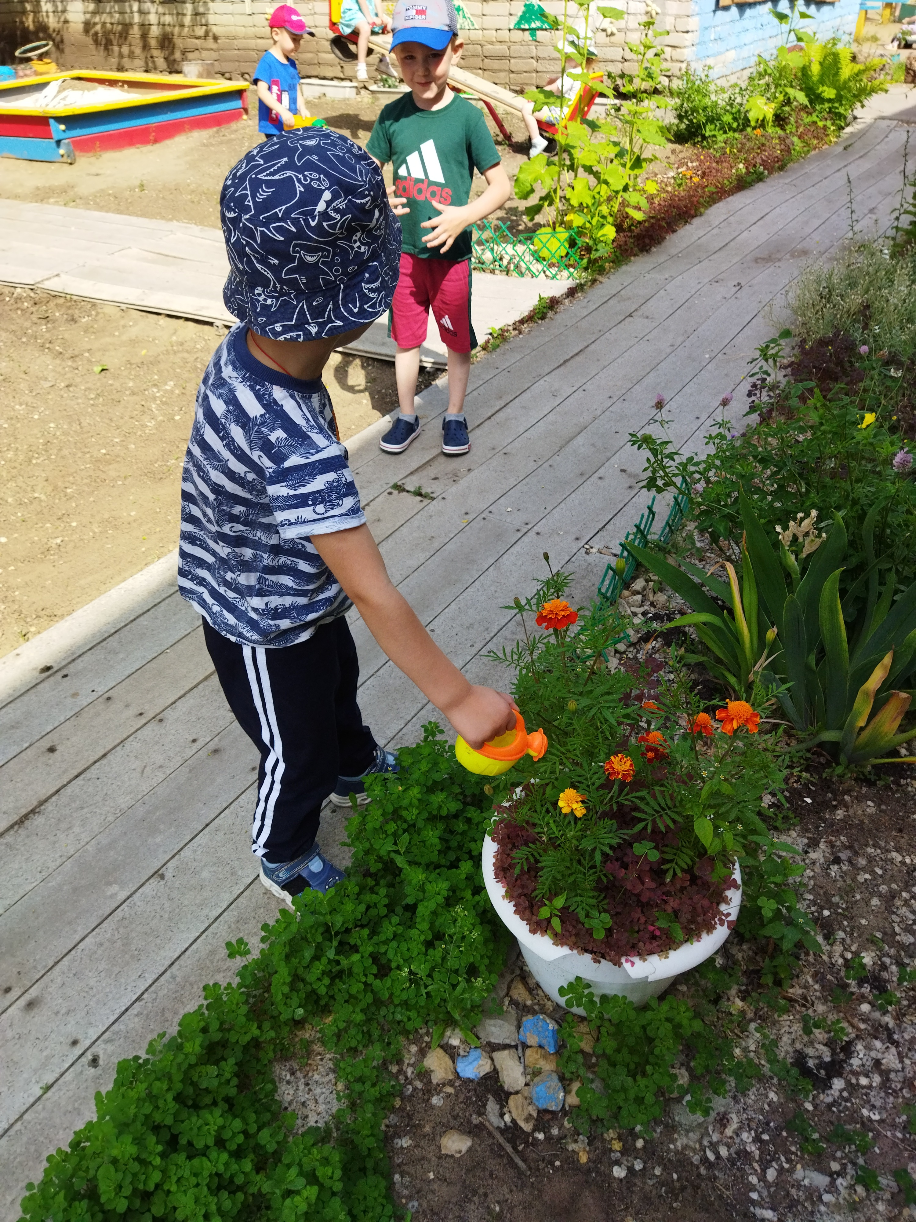
Мы цветы считаем друзьями,
Дети клумб, цветников и полей.
Мы ухаживать буем за вами,
Чтоб на клумбах цвели вы быстрей.

Slide 8
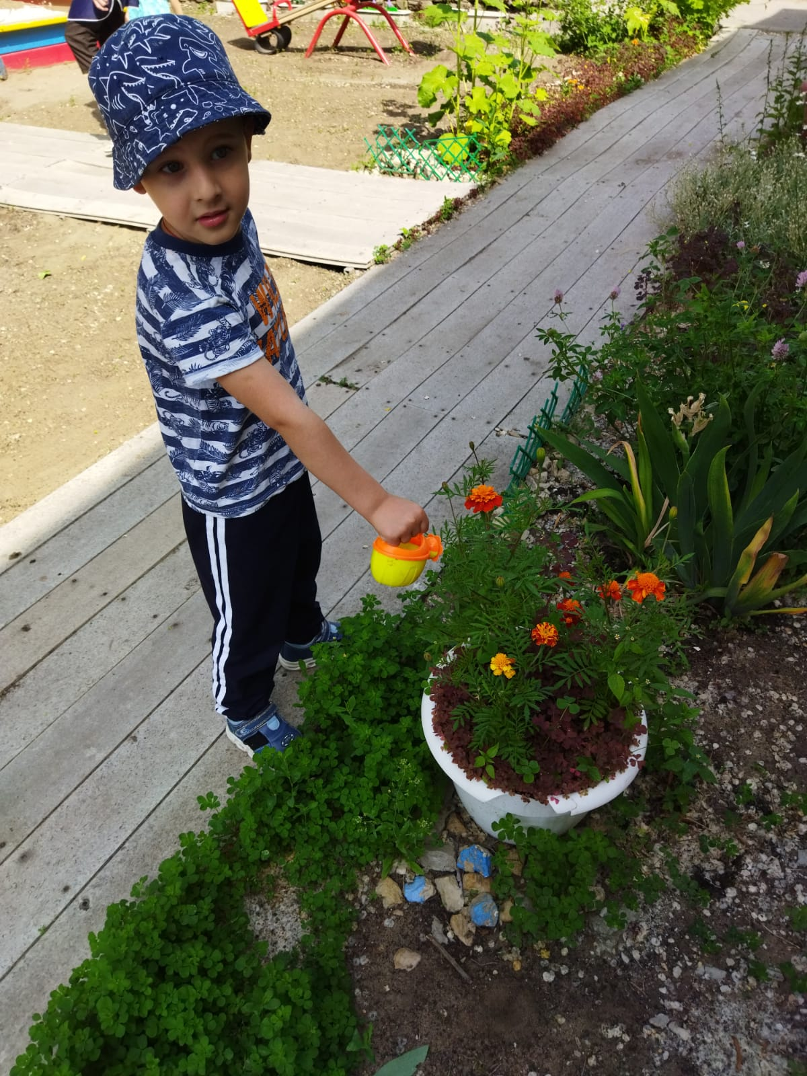

Slide 10
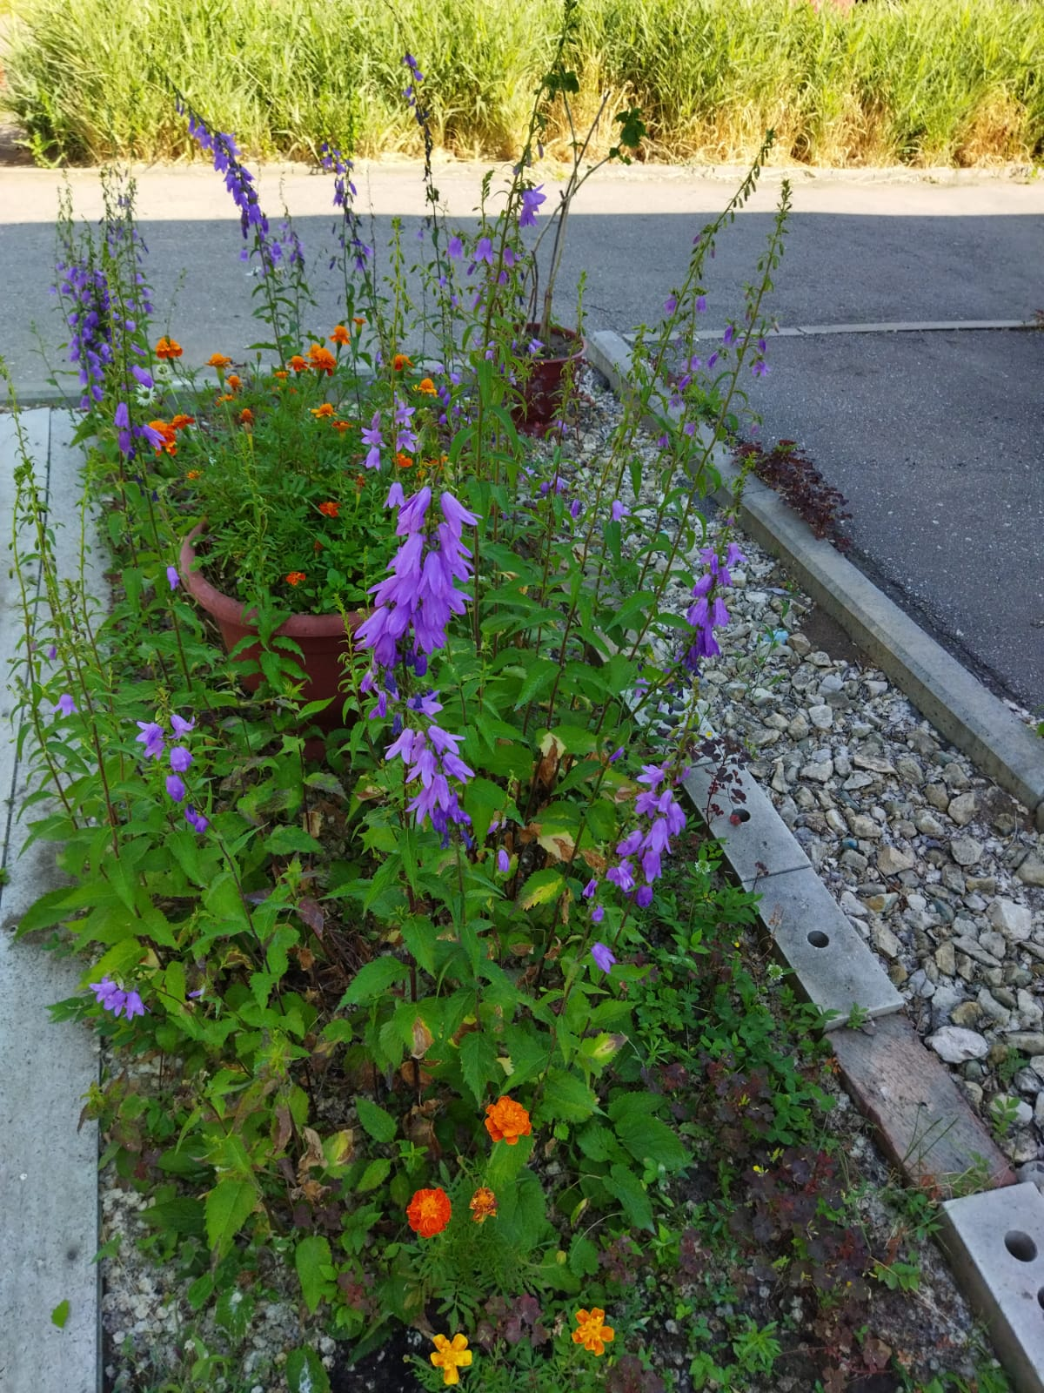
Разнообразие цветов на клумбе
Цветы как люди, на добро щедры
И людям нежность отдавая,
Они цветут, сердца обогревая –
Как маленькие теплые костры!

Slide 11
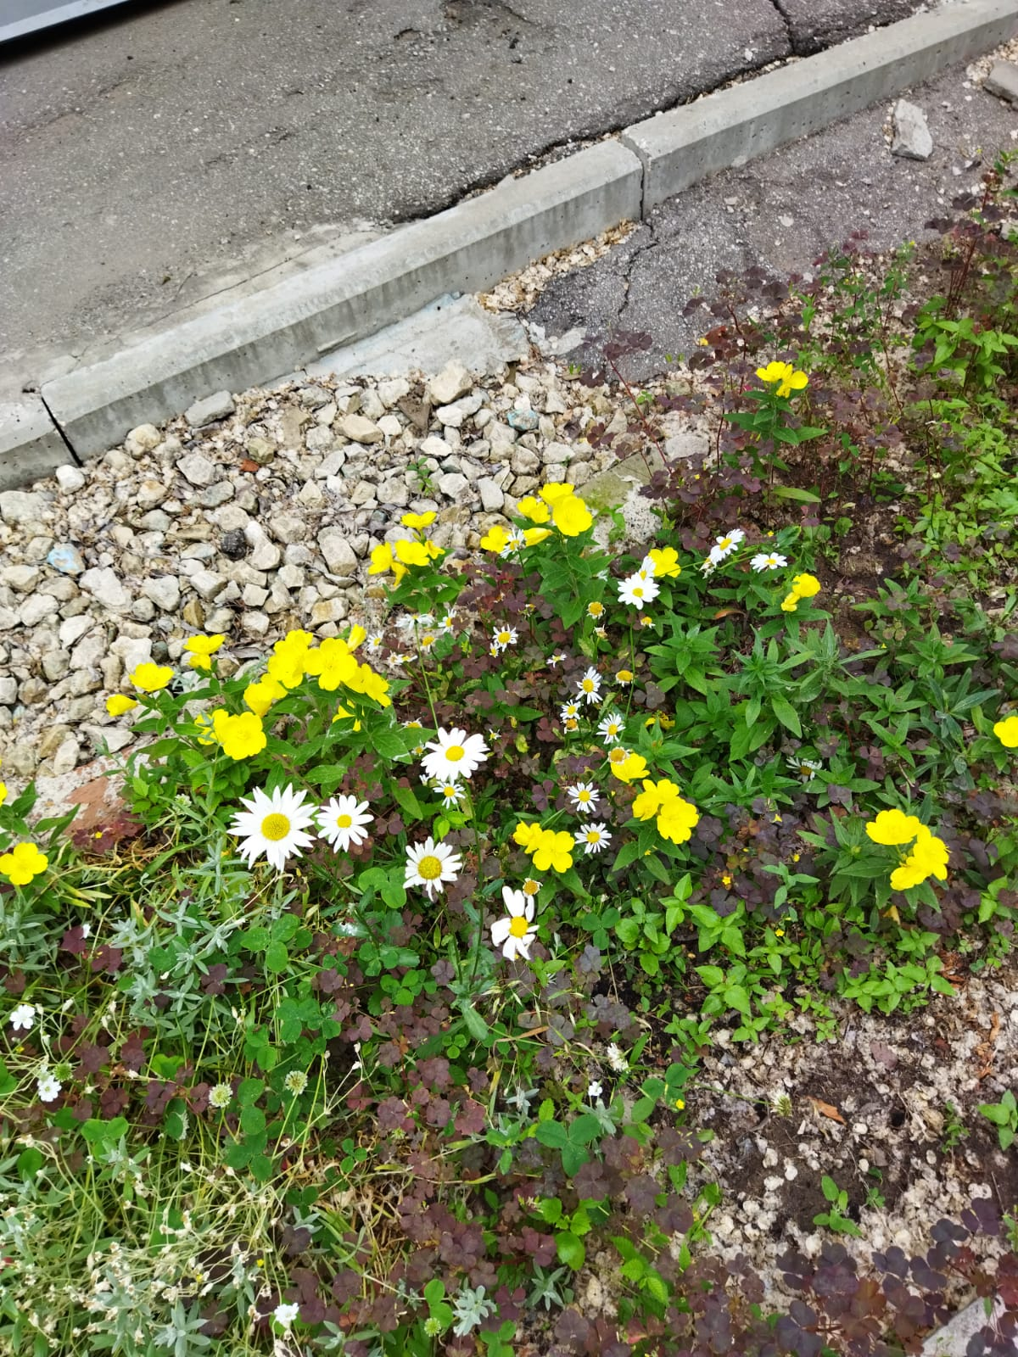

Slide 12
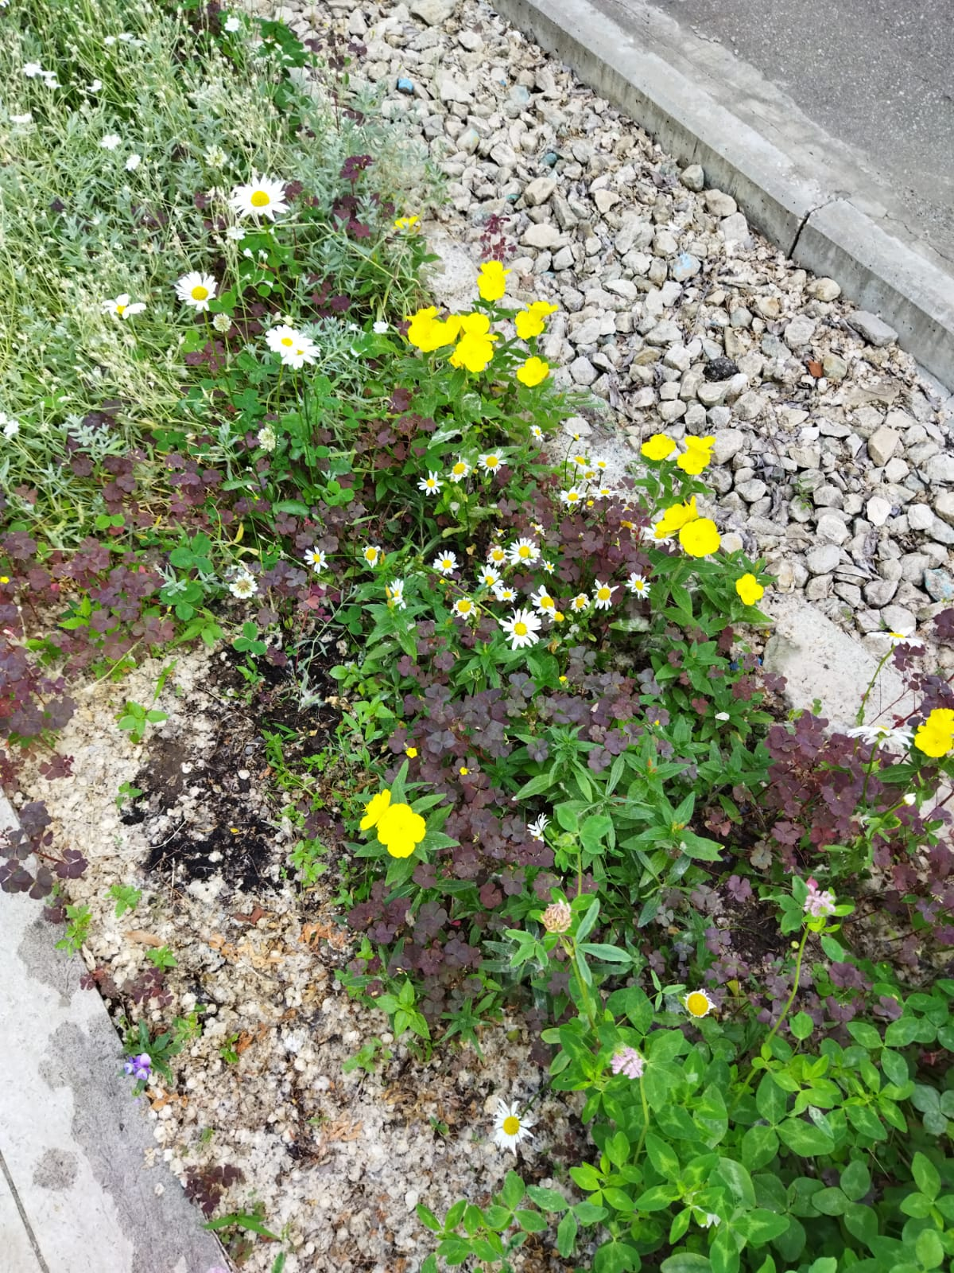

Slide 13
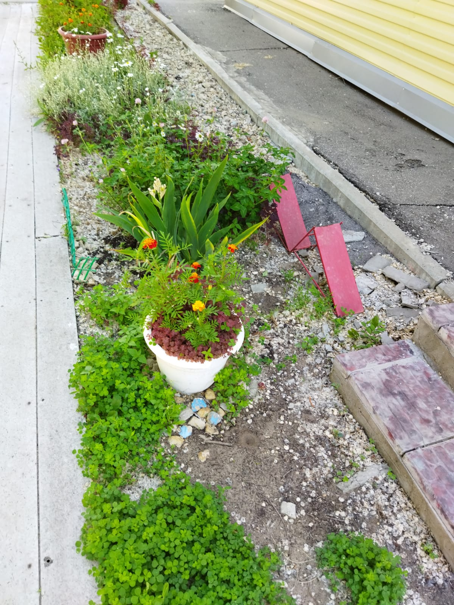

Slide 14
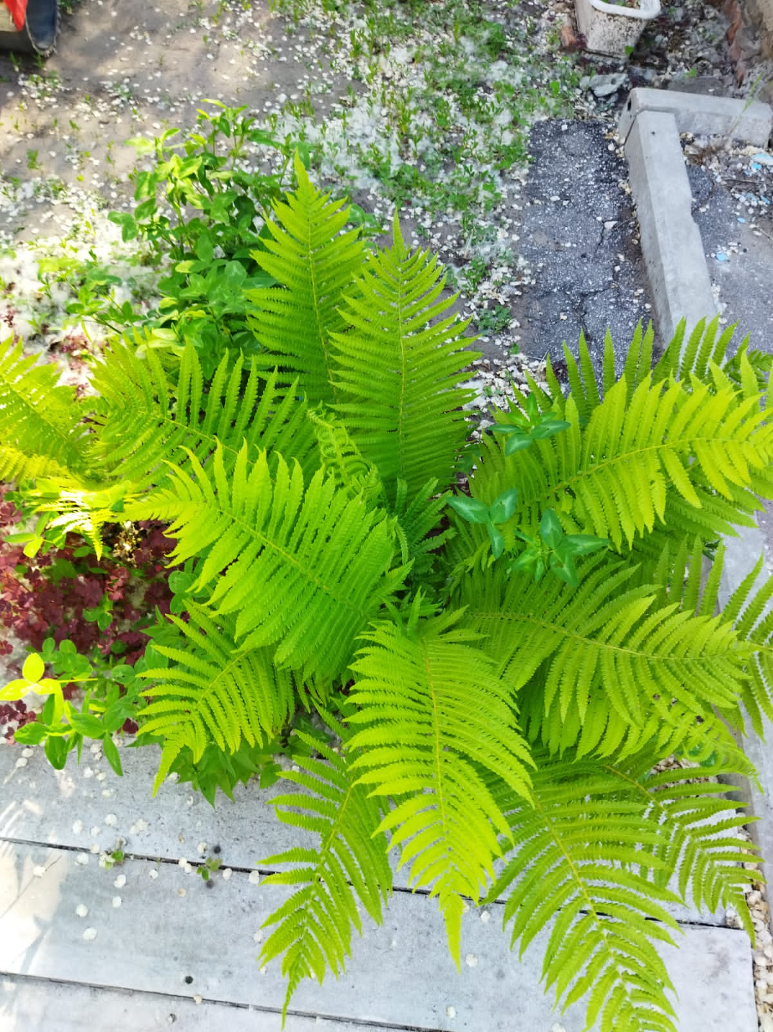

Slide 15
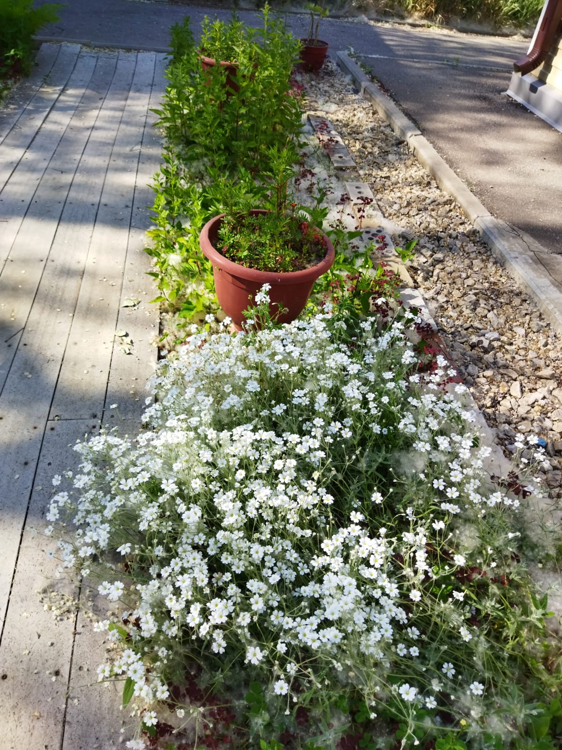

Slide 16
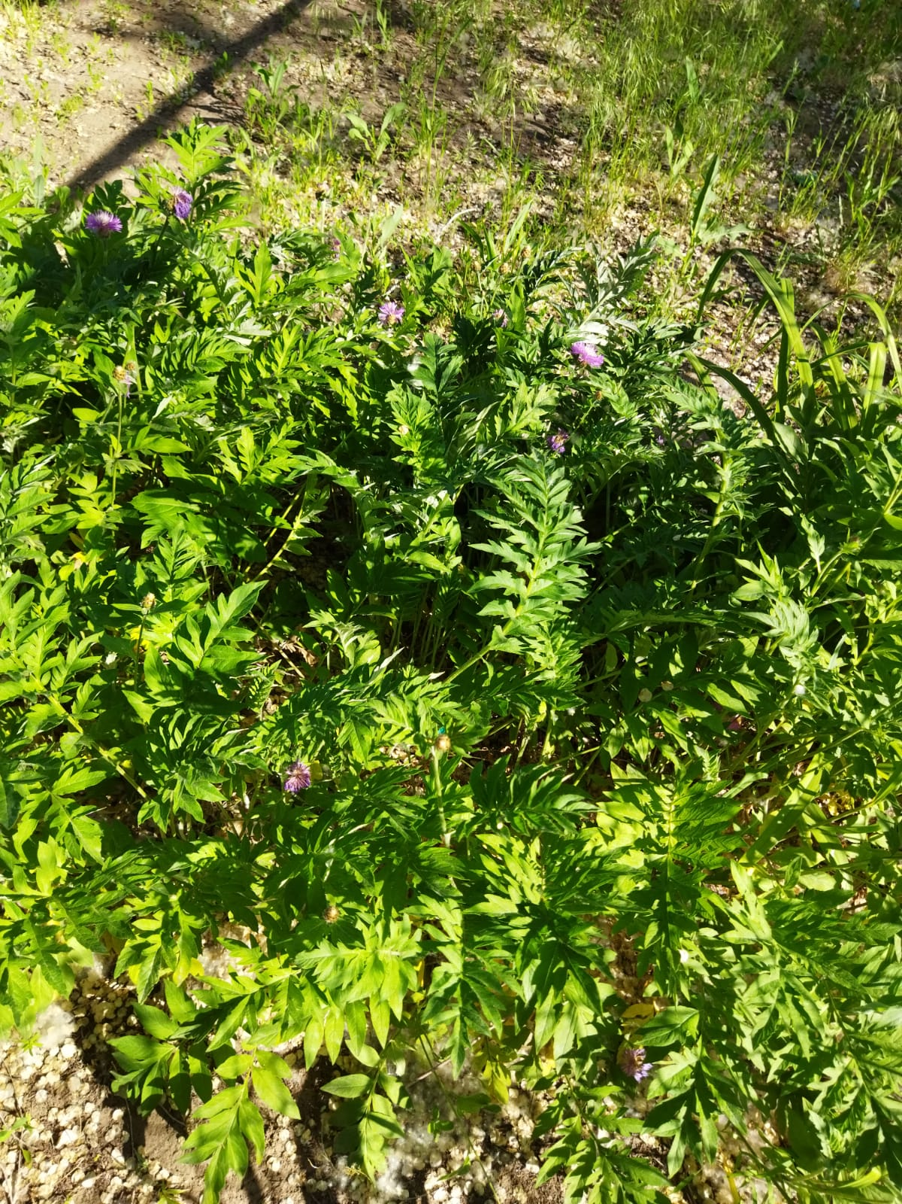

Slide 17
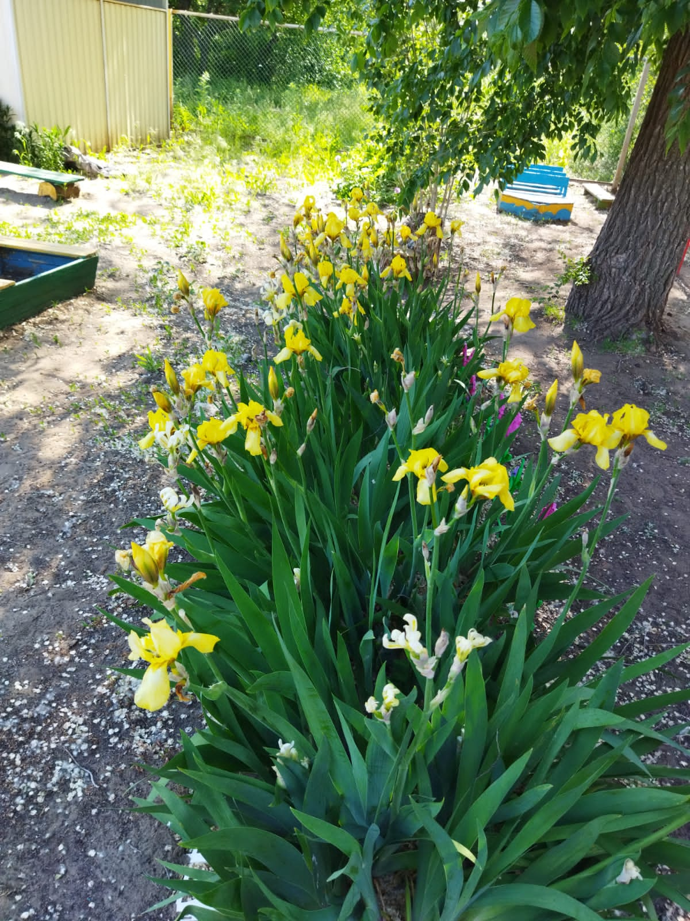

Slide 18
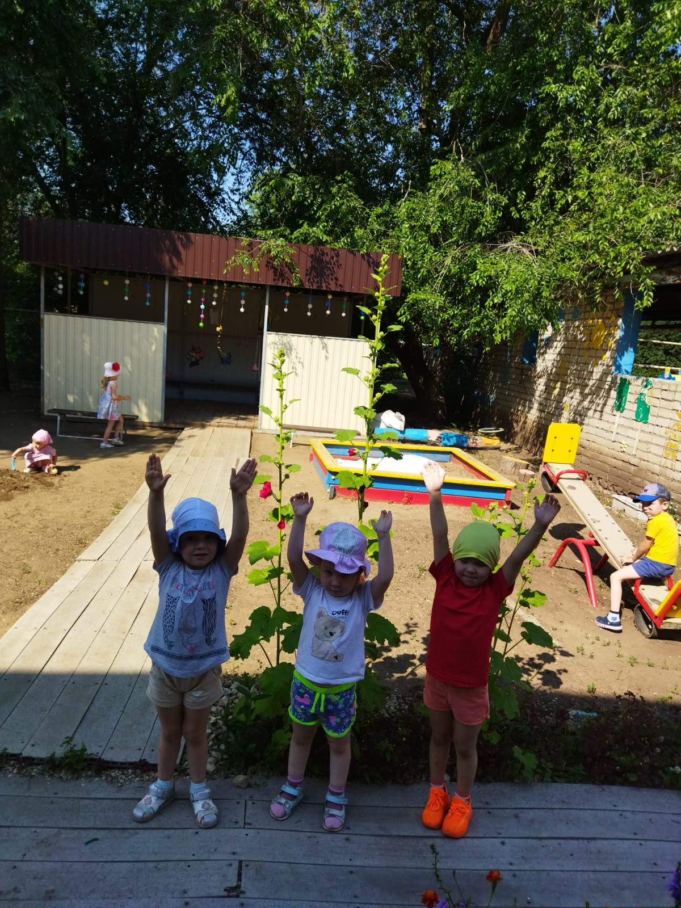
Рис.
Ежедневное наблюдение за природой, во время которого дети многое узнают о жизни растений и животных, любуются красотой природы во все времена года. Яркие впечатления, которые получают дети от общения с природой, надолго остаются в памяти, способствуют формированию любви к природе, интереса к окружающему миру.

Slide 19
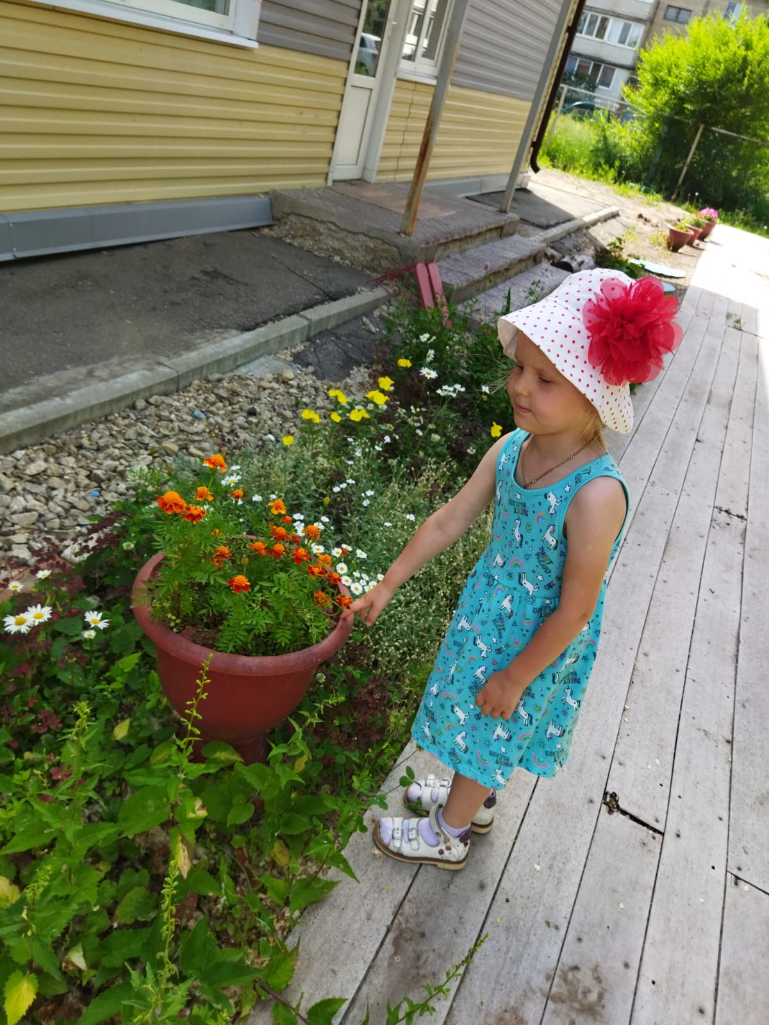

Slide 20
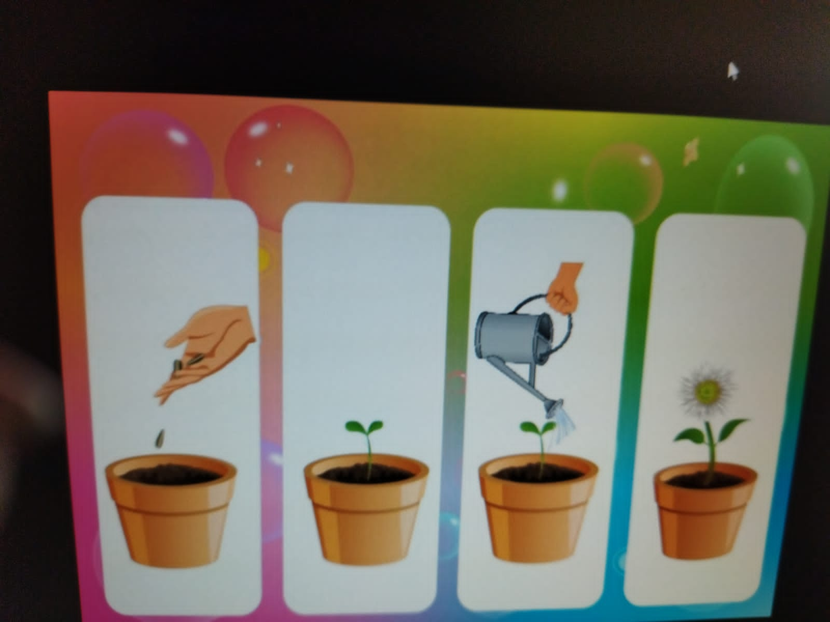

Slide 21
Работа с родителями

Slide 22
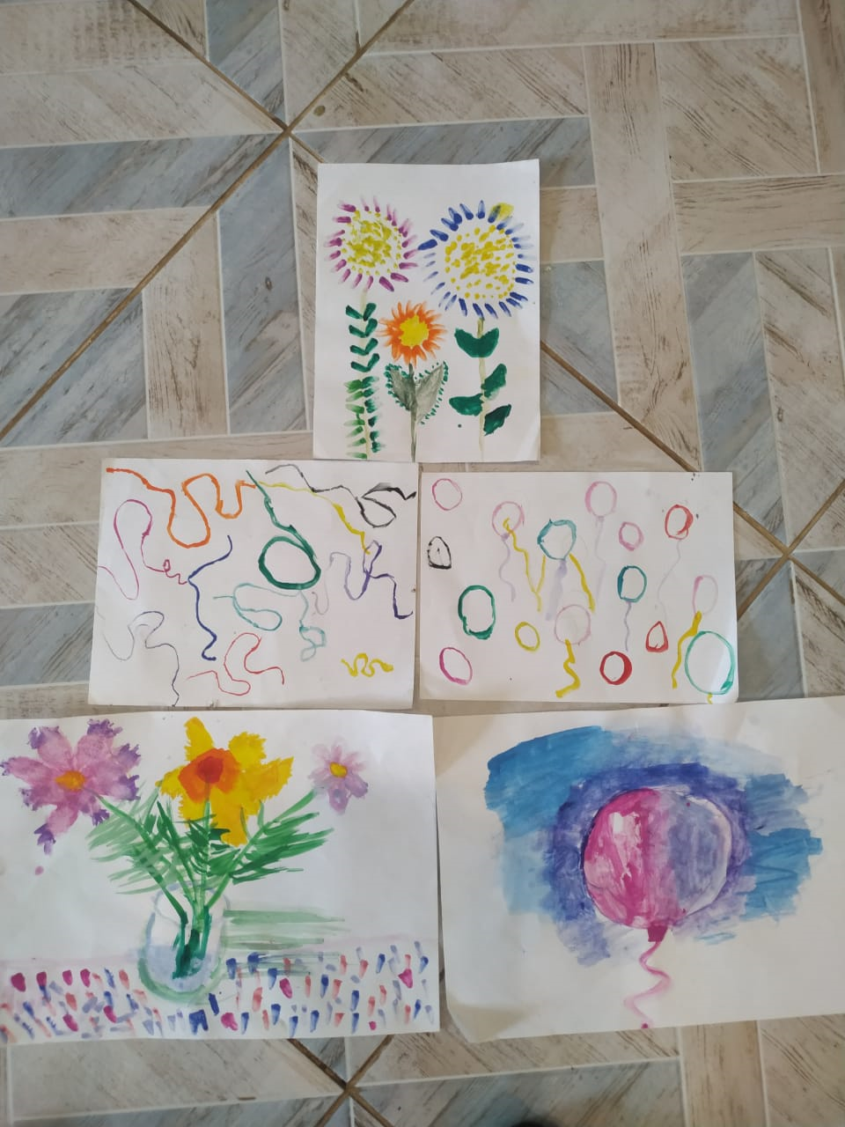

Slide 23
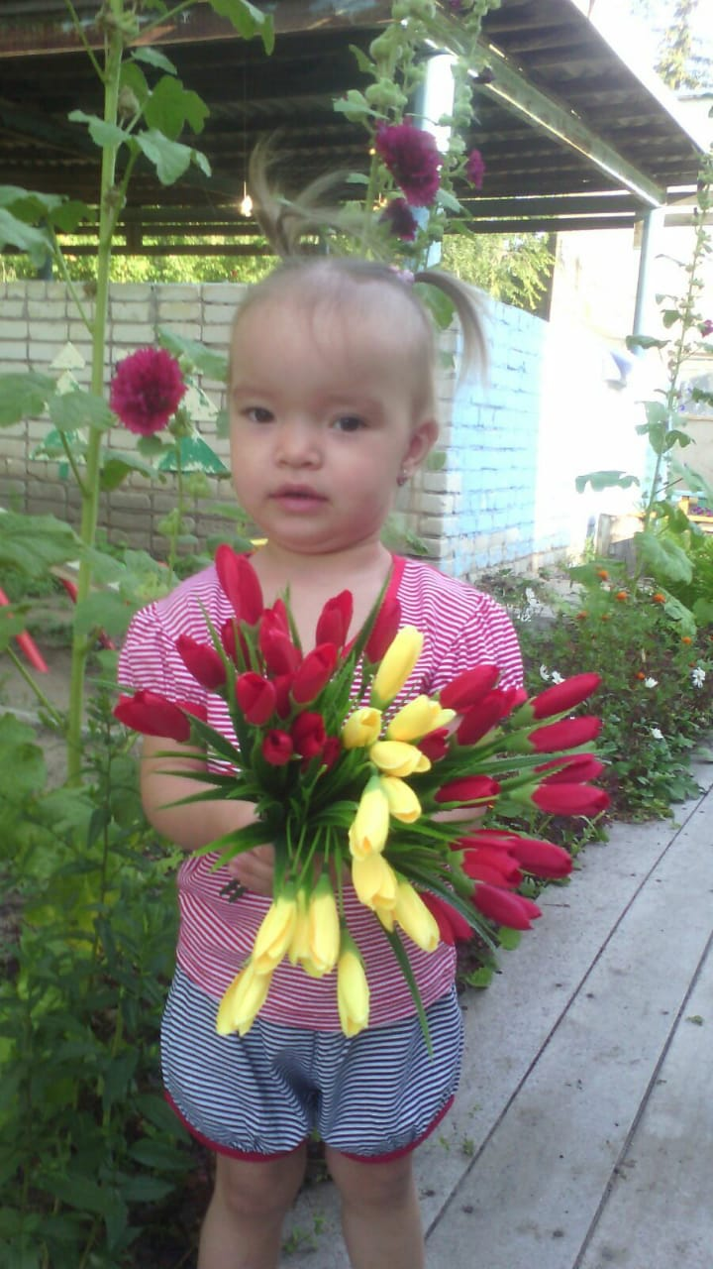
Праздник цветов

Slide 24
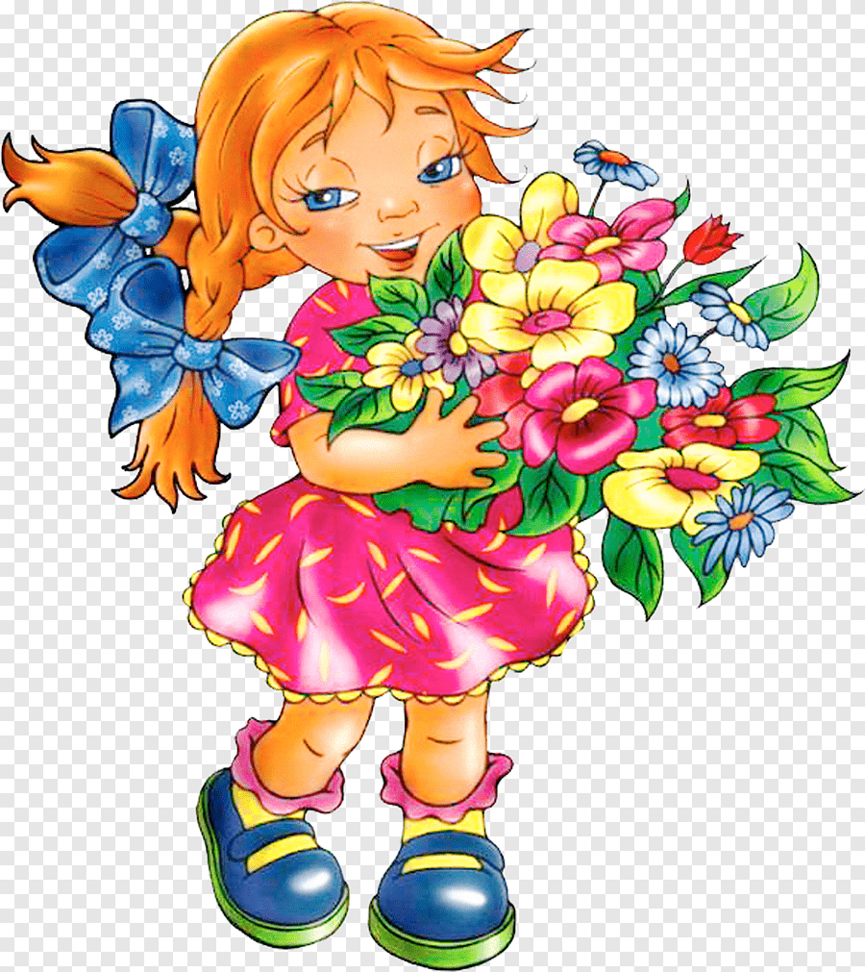
Спасибо за внимание!

